Slide 1
Επέκταση των μοντέλων εκκένωσης με δυναμική δρομολόγηση βασισμένη σε προβλέψεις της
έκθεσης των εμπλεκομένων σε τοξικό φορτίο
Ονοματεπώνυμο φοιτητή: Γεώργιος Πίτσος
ΑΕΜ: 5392
Εξάμηνο φοίτησης: 16^{ο}
Τύπος εργασίας: Διπλωματική Εργασία
Επιβλέπων καθηγητής: Αναπληρωτής Καθηγητής Δρ. Κωνσταντίνος Κακοσίμος

Slide 2
Εισαγωγή

Slide 3






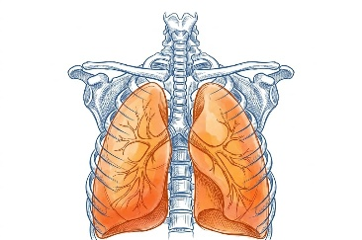

Δομή Παρουσίασης
Τι υπάρχει σήμερα
Αλγόριθμοι εύρεσης διαδρομής
Αναπαράσταση ανθρώπινης συμπεριφοράς
Julia ως περιβάλλον προσομοίωσης
Είδη κινδύνου στη βιομηχανία και υδρόθειο
Περίπτωση μελέτης
Επίδραση του κινδύνου στην εκκένωση
Αποτελέσματα

Slide 4
Βιβλιογραφία και κενά

Slide 5
Αναπαράσταση ανθρώπινης συμπεριφοράς

Slide 6
Είδη κινδύνου στη βιομηχανία

Slide 7
Υδρόθειο

Slide 8
Επίδραση του κινδύνου στην εκκένωση

Slide 9
Επίδραση του κινδύνου στην εκκένωση

Slide 10
Αλγόριθμοι εύρεσης διαδρομής

Slide 11
Αλγόριθμοι εύρεσης διαδρομής

Slide 12
Αλγόριθμοι εύρεσης διαδρομής

Slide 13
Julia ως περιβάλλον προσομοίωσης

Slide 14
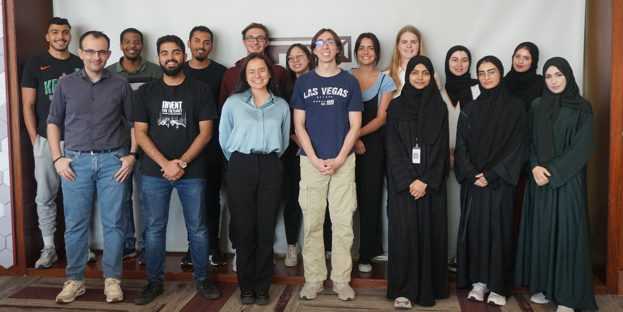



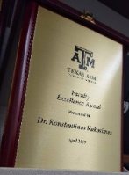
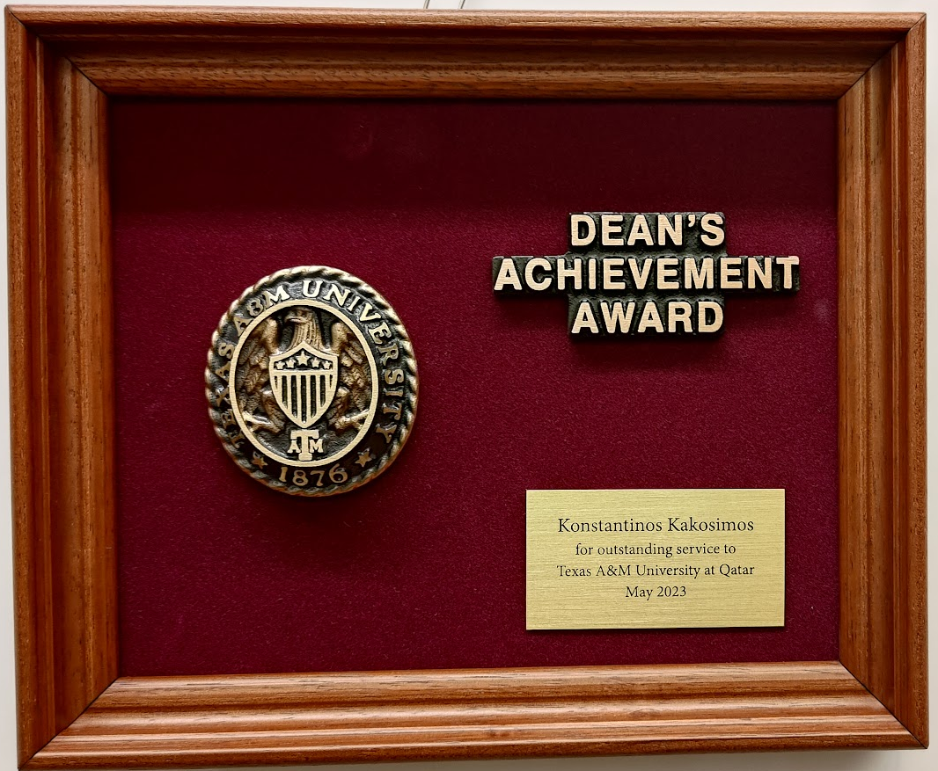














…Research team
Hutchison Medal
IChemE 2015
Laboratory Safety Award TAMUQ 2016
Research Excellence
Early Carrier Faculty, TAMUQ 2017
Faculty Excellence
TAMUQ 2019
[Summer 2023]
Dean’s Achievement
2023
Notes:
Of course this is a joint effort from all of the team, which is comprised by post-doc researchers, graduate and undergraduate students. Please note that not all of them work on CSP, since the Clean Air part (both air quality and pollution control) are key direction of our lab

